Slide 1
Case Project
Product Analyst
Dataset : Womens Clothing E-Commerce
Link : https://github.com/rahmat14/Case-Project---Product-Analyst-

Slide 2
Dataset Review
Pada case project ini menggunakan dataset
“Women Clothing E-Commerce” yang berisi ulasan penilaian kualitas beberapa produk. Case project ini akan menganalisis kualitas suatu produk berdasarkan pada informasi apakah produk diberikan rekomendasi atau tidak, maksud dari diberikan rekomendasi adalah produk tersebut mendapatkan penilaian baik untuk dijual.

Slide 3
Informasi Dataset
Data yang digunakan merupakan data cross section yang terdapat 23.486 baris data dan terdiri atas 10 informasi sebagai berikut :
Clothing ID : Kode unik pada suatu produk (Kategori Nominal)
Age : Umur penilai (Kagetori Ordinal)
Title : Judul atas penilaian produk oleh penilai (String)
Review Text : Ulasan pelanggan atas penilaian produk oleh penilai (String)
Rating : Peringkat atas penilaian produk oleh penilai (Kagetori Ordinal)
Recommended IND : Rekomenadsi penilaian produk oleh penilai (Kagetori Ordinal)
Positive Feedback : Jumlah penilai lain yang memberikan penilaian positif pada produk (Numerik Rasio)
Division Name : Nama divisi dari suatu produk (Kategori Nominal)
Department Name : Nama departement dari suatu produk (Kategori Nominal)
Class Name : Nama kelas dari suatu produk (Kagetori Nominal)

Slide 4
Tahapan Analisis
Fokus pada Informasi Analisis
Membuat tujuan analisis
Eksplorasi Data Analisis
Melakukan proses statistika deskriptif
Penyajian Data Analisis
Menyusun hasil analisis secara sistematis
Membuat hipotesis analisis
Menentukan software / tools analisis
Melakukan proses analisis statistika infeerensia
Membuat kesimpulan analisis
Menyajikan hasil analisis dalam bentuk grafik
Membuat dokumentasi hasil analisis

Slide 5
Software Analisis
Microsoft Excel / Google Spreadsheet
(Eksplorasi Data)
XL STAT
(Data Modelling)
Microsoft Powerpoint
(Penyajian Hasil Data)

Slide 6
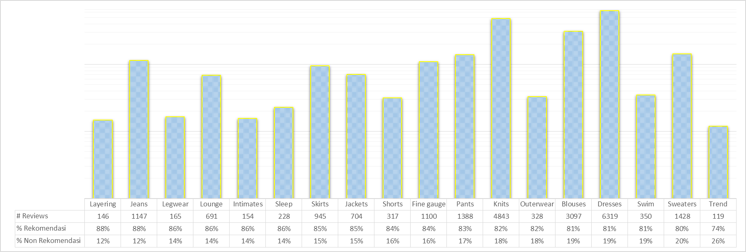
Analisis v1
Penilaian pelanggan tidak menunjukan perbedaan secaara keseluruhan untuk merekomendasikan produk berdasarkan Class Product yang mencapai 80% kecuali pada Class Product Trend yang mencapai 74%. Penjelasan infromasi ini menyakinkan bahwa penilai memiliki karakteristik penilaian secara homogen

Slide 7
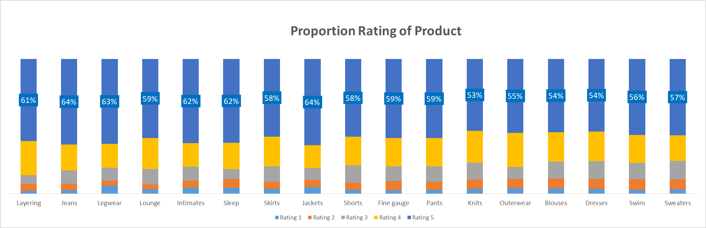
Analisis v2
Analisis v2
Penilaian yang homogen dari keseluruhan penilai terpusat pada pemberian nilai Rating 5 pada setiap produk berdasarkan Class Product melebihi 50%. Informasi ini dapat kita jadikan sebagai standar dasar batas bawah dalam mengevaluasi produk

Slide 8
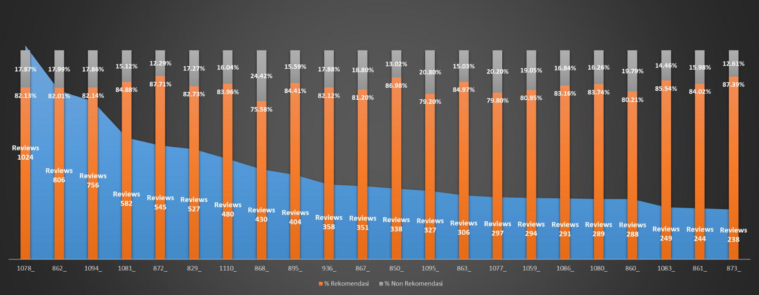
Analisis v3
Secara subjektif diambil 22 produk untuk dianalisis yang minimal memenuhi 1% dari total penilaian. Informasi yang dapat disimpulkan bahwa tidak ada respon negatif / buruk dari penilaian yang dilakukan, hal ini dapat menjadi masalah serius bila penilain dari penilai yang memiliki karakteristik homogen ini berbanding terbalik terhadap penilaian sampel yang lebih luas lagi, maka diperlukan beberapa informasi tambahan untuk mendapatkan informasi yang semakin detail lagi

Slide 9
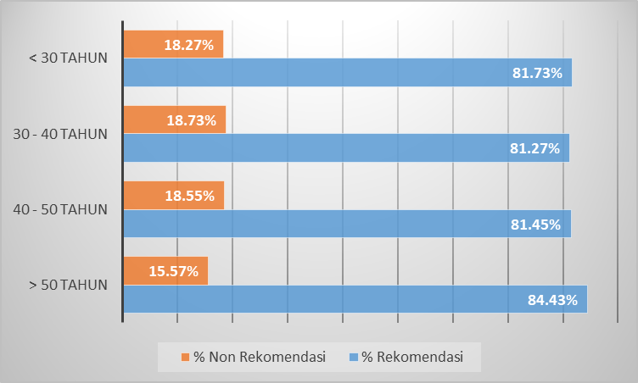
Analisis v4
Kita mendapatkan informasi unik dari penilai berdasarkan kategori usia bahwa usia > 50 tahun lebih cenderung mudah memberikan rekomendasi produk dan berbanding terbalik dengan usia < 30 tahun yang lebih selektif dalam memberikan rekomendasi, sedangkan dalam 2 kategori usia
30 – 40 tahun dan usia 40 – 50 tahun memiliki karakteristik penilaian yang lebih stabil, maka dapat disimpulkan 2 kategori usia 30 – 40 tahun dan usia 40 – 50 tahun dapat dijadikan standar validitas penilaian dari segi usia

Slide 10
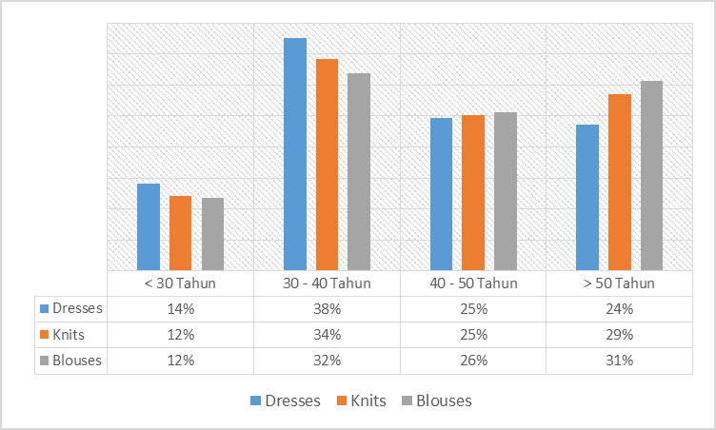
Analisis v5
3 top class product dengan jumlah penilaian terbanyak yaitu Dresses, Knits, dan Blouses.
Kategori usia < 30 Tahun dan usia 30 - 40 Tahun memiliki karakteristik yang sama yaitu lebih tertarik pada class product Dresses begitu juga pada kategori usia 40 – 50 Tahun dan usia > 50 Tahun yang lebih tertarik pada class product Bloeses

Slide 11
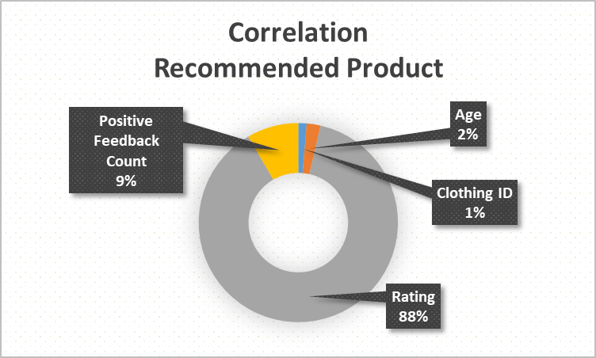
Analisis v6
Penggunaan Uji Korelasi memberikan informasi hubungan Pemberian Rekomendasi terhadap masing masing informasi terkait. Dari data yang dimiliki menggambarkan bahwa pemberian Rekomendasi sangat dipengaruhi oleh informasi Pemberian Rating, kita dapat menyimpulkan bahwa semakin tinggi rating yang diberikan oleh penilai maka akan cenderung penilai akan memberikan rekomendasi atas produk tersebut

Slide 12
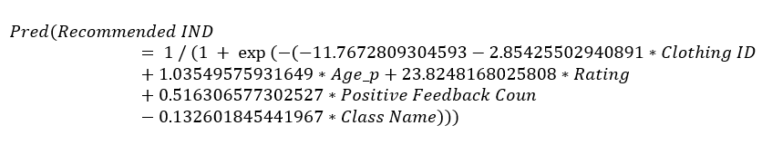
Statistika Modelling
Rekomendasi Produk (Akurasi : 93%)
Rating Produk
Positive Feeback Produk
Produk
Umur Penilai
Model prediksi ini dapat digunakan sebagai panduan kita dalam mengkoreksi penilai dalam merekomendasikan produk. Model ini dapat membantu kita mendapatkan informasi dari kombinasi total informasi terkait pemberian Rekomendasi produk

Slide 13
Terima kasih
Sangat Mengharapkan
Komentar dan Saran

